Slide 1

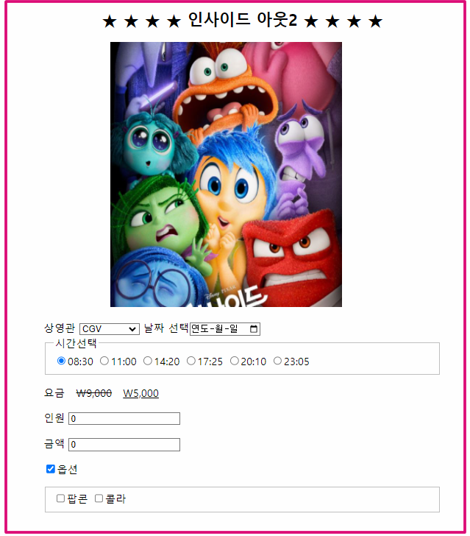
Front 12. WORKSHOP
| Background
JQuery 이해
Selector 지정하기
| Goal
Selector를 정확하게 지정할 수 있다.
다양한 입력폼을 핸들링 할 수 있다.
| Problem
기존에 작성한 밀수 영화예매 포스터에 이벤트 기능을 추가하여 완성합니다.
위 화면은 html,css기술을 활용해서 구상한 화면입니다.
JQuery기술을 적용해서 이벤트 처리를 진행합니다.
Select폼에서 사용자가 선택한 극장을 theater 변수에 할당하고
alert창으로 출력합니다.
극장 상영 시간에 따라서 요금이 display되도록 제어합니다.
08:30 시간 선택 시, 그 외 시간 선택 시 보여지는 요금이 달라야
합니다.
영화를 관람하는 인원에 따라서 금액이 계산되고 입력폼에
정확한 금액이 저장되도록 합니다.
예) 2명, 조조시간 선택 시 금액은 10,000원이 되어야 합니다.
작성한 코드는 슬랙에 올려주세요

